Slide 1
МЕТОДИЧЕСКОЕ ПОСОБИЕ ВЫЗЫВАНИЕ РЕЧИ, АКТИВИЗАЦИЯ СЛОВАРЯ И ФОРМИРОВАНИЕ ГРАММАТИЧЕСКОГО СТРОЯ РЕЧИ У ВОСПИТАННИКОВ, ИМЕЮЩИХ СИСТЕМНОЕ НЕДОРАЗВИТИЕ РЕЧИ ТЯЖЕЛОЙ СТЕПЕНИ
Составитель:
Рябинович Т.С.,
учитель-логопед

Slide 2
Содержание
I.Пояснительная записка
Актуальность
Нормативно-правовая база
Особенности становления и логопедическая характеристика состояния речевого развития при умственной отсталости
Цели и задачи
Принципы и условия эффективного логопедического воздействия
Система мониторинга речевого развития воспитанников
II. Содержание логопедической работы
2.1.Организация работы учителя-логопеда
2.2. Содержание логопедической работы с воспитанниками, имеющими системное недоразвитие речи тяжелой степени
2.3. Педагогические ориентиры
III. Список литературы
IV. Приложения

Slide 3
Цели
-раскрыть алгоритм работы учителя-логопеда с воспитанниками, имеющими речевое заключение «системное недоразвитие речи тяжелой степени
оказать помощь воспитателям групп компенсирующей направленности, учителям – дефектологам, в работе с указанной категорией дошкольников
оказать квалифицированную помощь воспитанникам МБДОУ в освоении образовательной области «речевое развитие», АООП ДО для детей с ограниченными возможностями здоровья (задержкой психического развития и умственной отсталостью легкой степени) МБДОУ г. Иркутска детского сада № 71

Slide 4
Задачи
-повышение профессиональной компетентности учителей-логопедов, воспитателей групп компенсирующей направленности, учителей-дефектологов, в работе с дошкольниками, имеющими речевое заключение «системное недоразвитие речи тяжелой степени»;
- формирование у детей элементарных способов и средств взаимодействия с окружающими людьми;
- развитие потребности во взаимодействии со взрослыми и сверстниками и в речевой активности;
- совершенствование лексической стороны речи, способности к подражанию речи;
- совершенствование произносительной стороны речи, грамматического строя, диалогической формы связной речи в различных формах и видах детской деятельности.

Slide 5
Содержание логопедической работы
Организация работы учителя-логопеда
Содержание логопедических занятий
установление контакта с ребенком;
развитие понимания речи;
развитие общих речевых навыков (артикуляционной моторики, дыхания);
активизация речевой деятельности (звукоподражания, односложные, двухсложные и трехсложные слова) и развитие лексико-грамматических средств языка;

Slide 6
Развитие понимания обращенной речи (пример игры)
Покажи, где…
Рассмотрите с ребенком картинки. Спросите его: «Где мячик? Покажи». Если ребенок не справляется с заданием, возьмите его пальчик и найдите картинку вместе, обязательно приговаривая: «Вот мячик». Если это задание вызывает трудности, возьмите 3-4 объемные игрушки и поиграйте подобным образом. Важно, чтобы ребенок начал понимать вопрос «где?» и просьбы «покажи…», «дай…».

Slide 7
Содержание логопедической работы
Организация работы учителя-логопеда
Содержание логопедических занятий
установление контакта с ребенком;
развитие понимания речи;
развитие общих речевых навыков (артикуляционной моторики, дыхания);
активизация речевой деятельности (звукоподражания, односложные, двухсложные и трехсложные слова) и развитие лексико-грамматических средств языка.

Slide 8
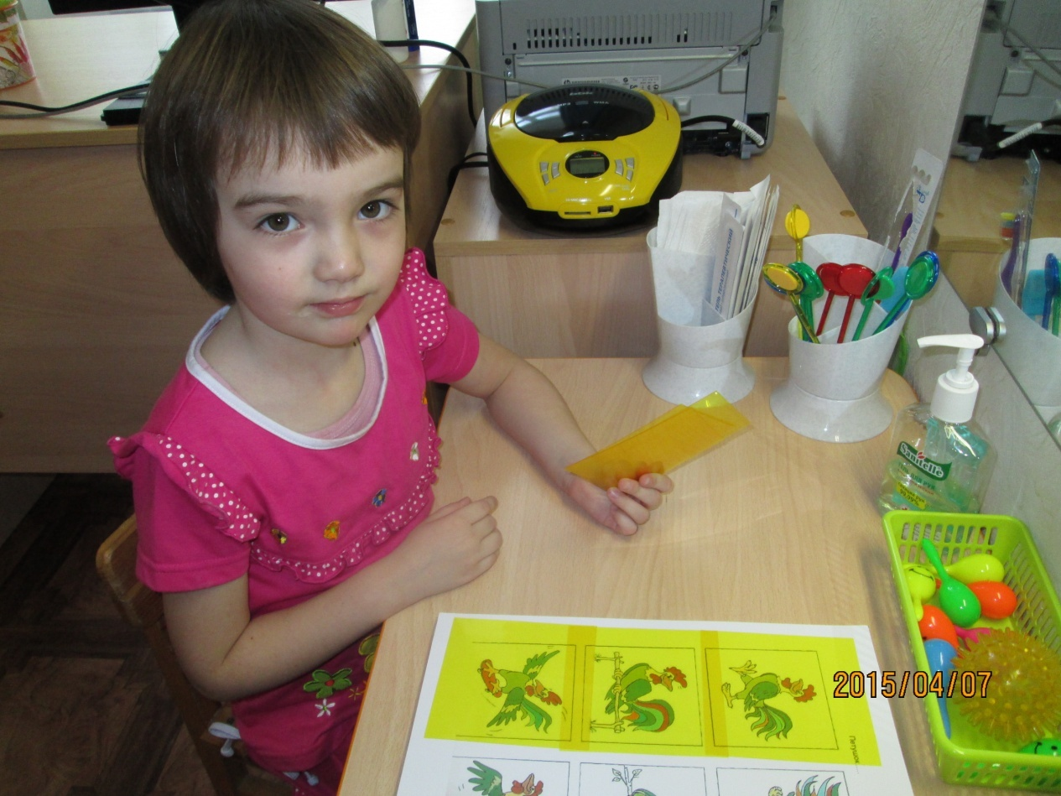
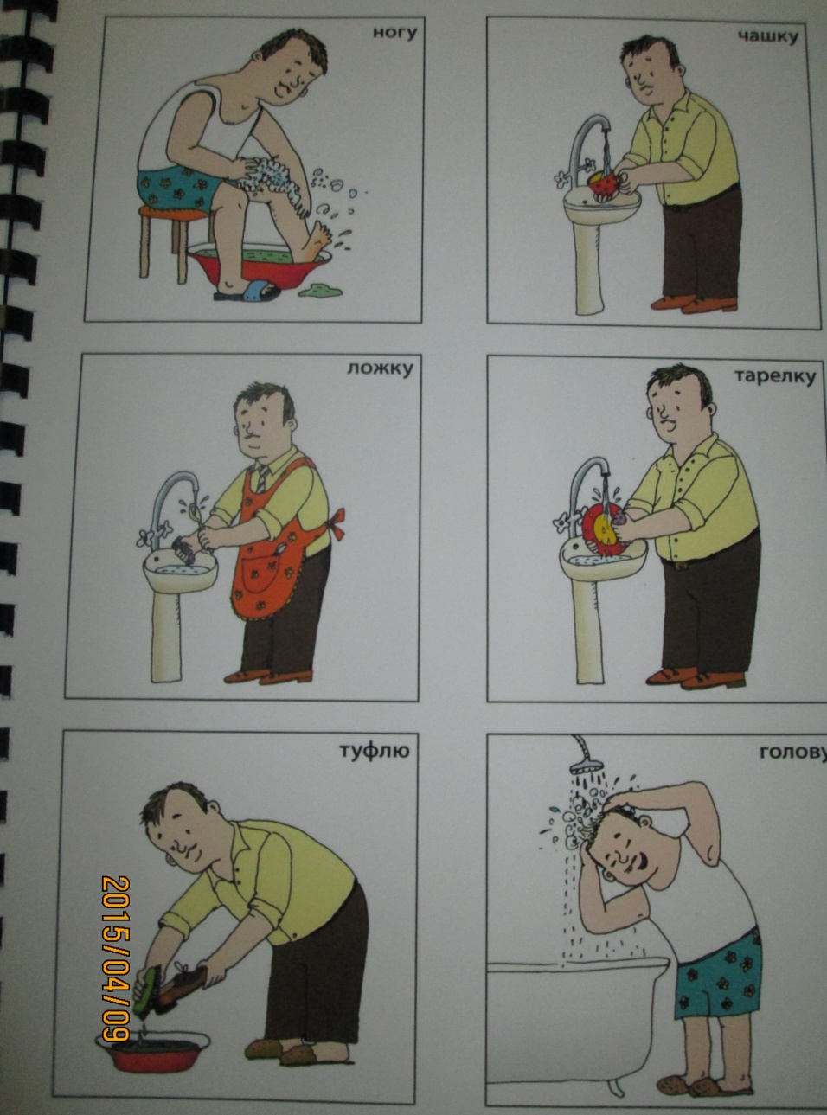
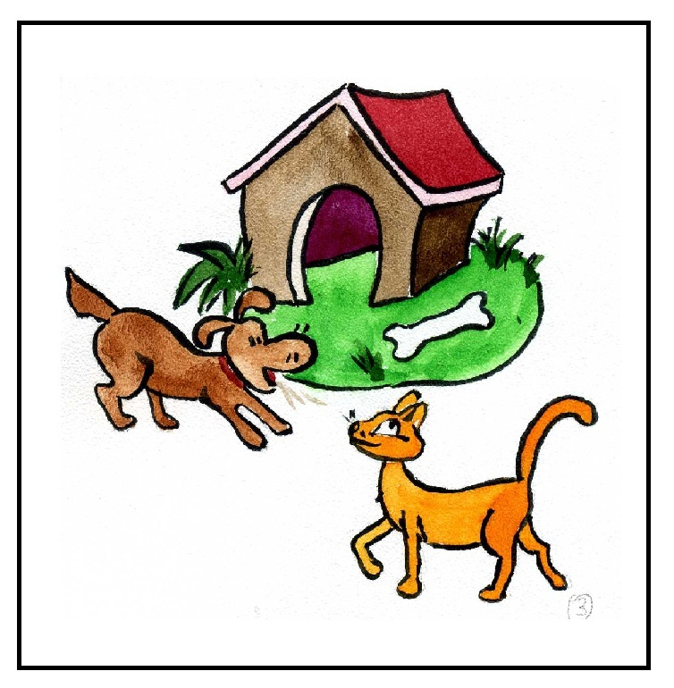
Активизация речевой деятельности
Этапы работы по вызыванию речи
Последовательность работы над звуками раннего онтогенеза
Примерная структура занятий с дошкольниками
Формирование фразовой речи на начальных этапах работы

Slide 9
Игры по разделам
Звуки и звукоподражания.
Двухсложные слова из прямых слогов.
Односложные слова.
Двухсложные слова со стечением согласных в середине слова.
Двухсложные слова, состоящие из открытого и закрытого слога.
Двухсложные слова, состоящие из двух закрытых слогов.
Трехсложные слова.

Slide 10
Примеры игр (двусложные слова из прямых слогов)
Игра «Назови»
К уже отработанному речевому материалу прибавляем слова «ЭТО», «ВОТ» или «ТУТ» (в зависимости от того, что у малыша лучше получается). Таким образом, соединив указательное слово с существительным, ребенок произносит фразу!
Это (тут, вот) Аня. Это Вова. Это баба. Баба Таня. Это деда. Деда Ваня. Это мама. Мама Катя. Это папа. Папа Дима. Это киса. Киса Муся.

Slide 11
Педагогические ориентиры
Преодолевать речевой негативизм у детей, формировать эмоциональный контакт с окружающими, развивать положительное отношение детей к занятиям.
Развивать когнитивные предпосылки речевой деятельности, формировать речь во взаимосвязи с развитием восприятия, внимания, памяти, мышления.
Расширять понимание речи.
Развивать интерес к окружающей действительности и познавательную деятельность детей.
Формировать элементарные коммуникативные умения, обучать детей взаимодействию с окружающими.
Учить детей отражать в речи содержание выполненных действий.
Формировать общие речевые навыки.
Совершенствовать кинестетическую и кинетическую основу движений детей в процессе развития общей, мелкой и артикуляторной моторики.
Обогащать предметный (существительные), предикативный (глаголы) и адъективный ( прилагательные) словарь импрессивной и экспрессивной речи.
Формировать грамматические стереотипы, словоизменения и словообразования.
Формировать синтаксические стереотипы и работать над усвоением синтаксических связей в составе предложения.
Расширять возможности участия детей в диалоге, формировать монологическую речь.
Осуществлять коррекцию нарушений дыхательной и голосовой функции.
Создавать благоприятные условия для последующего формирования функций фонематической системы.
Осуществлять коррекцию нарушений фонетической стороны речи, развивать фонематические процессы.

Slide 12
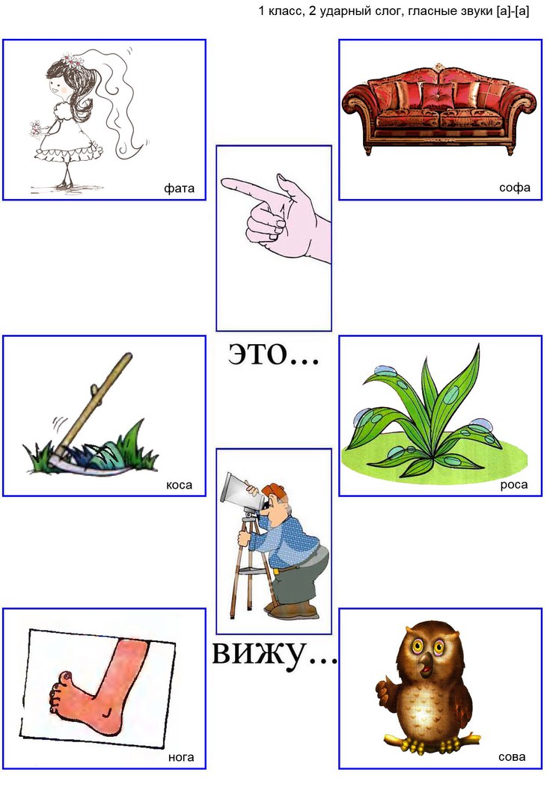
Приложения
Экспрессивный и импрессивный словарь
Речевая карта
Картинки-символы звуков
Игры по формированию фразовой речи
Цель: формирование фразы из 2 слов Методика проведения: Педагог предлагает ребенку картинку. Ребенок должен составить фразу, например, ЭТО РУКА. ВИЖУ РУКУ.

Slide 13
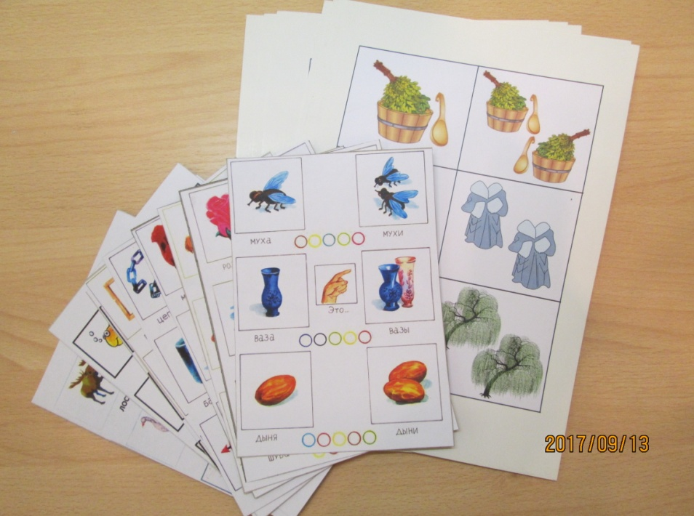
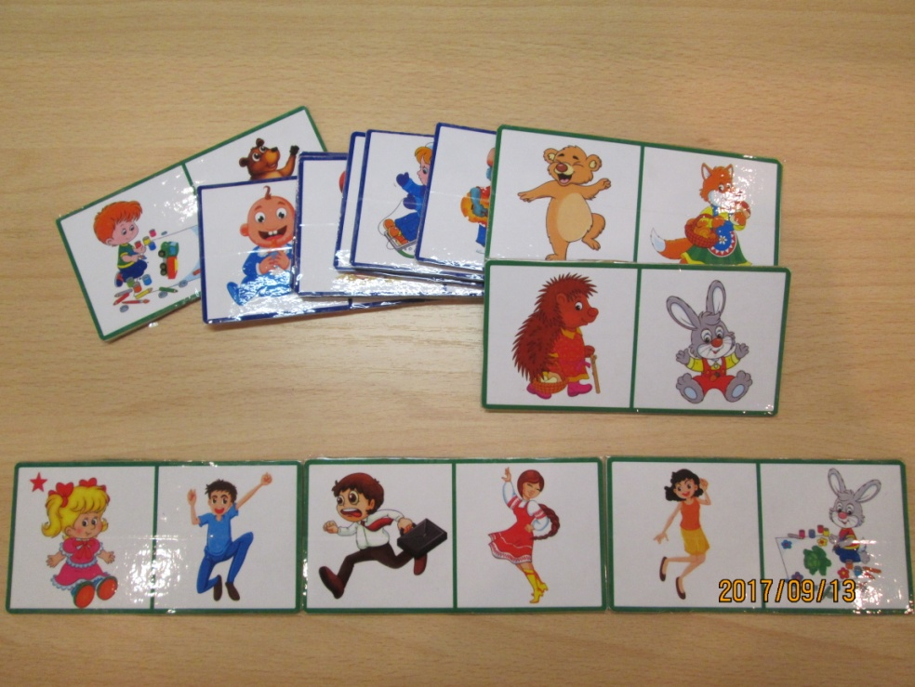
Методическое обеспечение

Slide 14
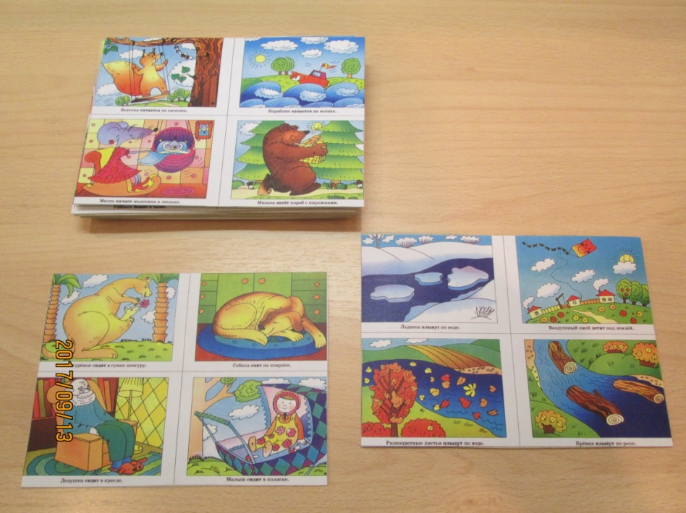
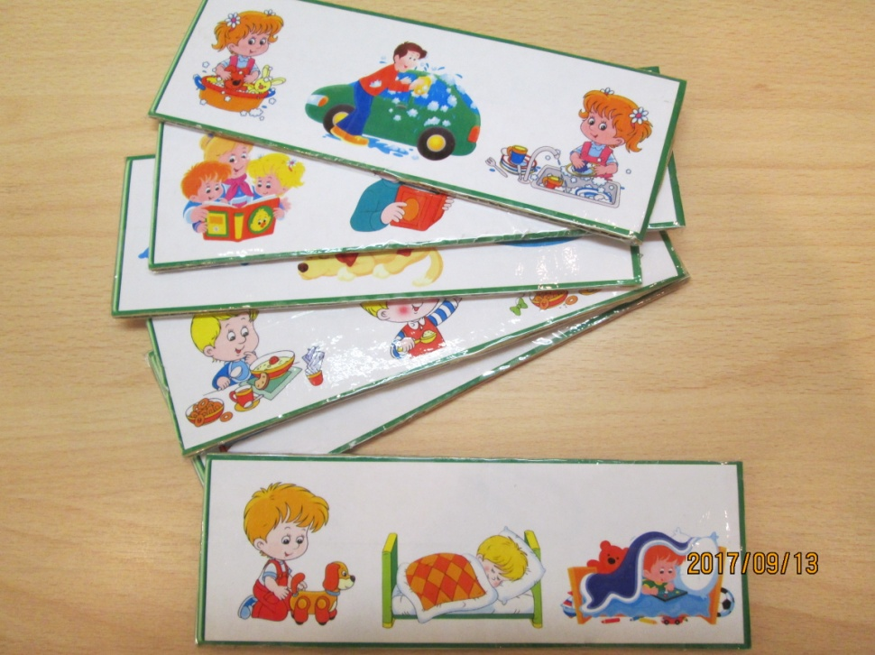
Методическое обеспечение

Slide 15
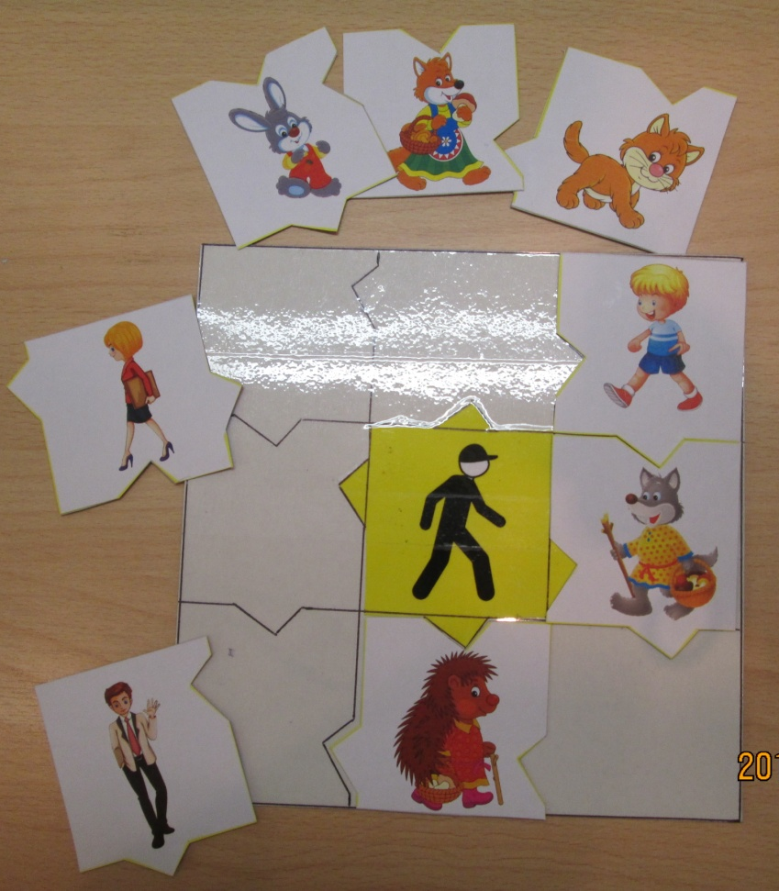
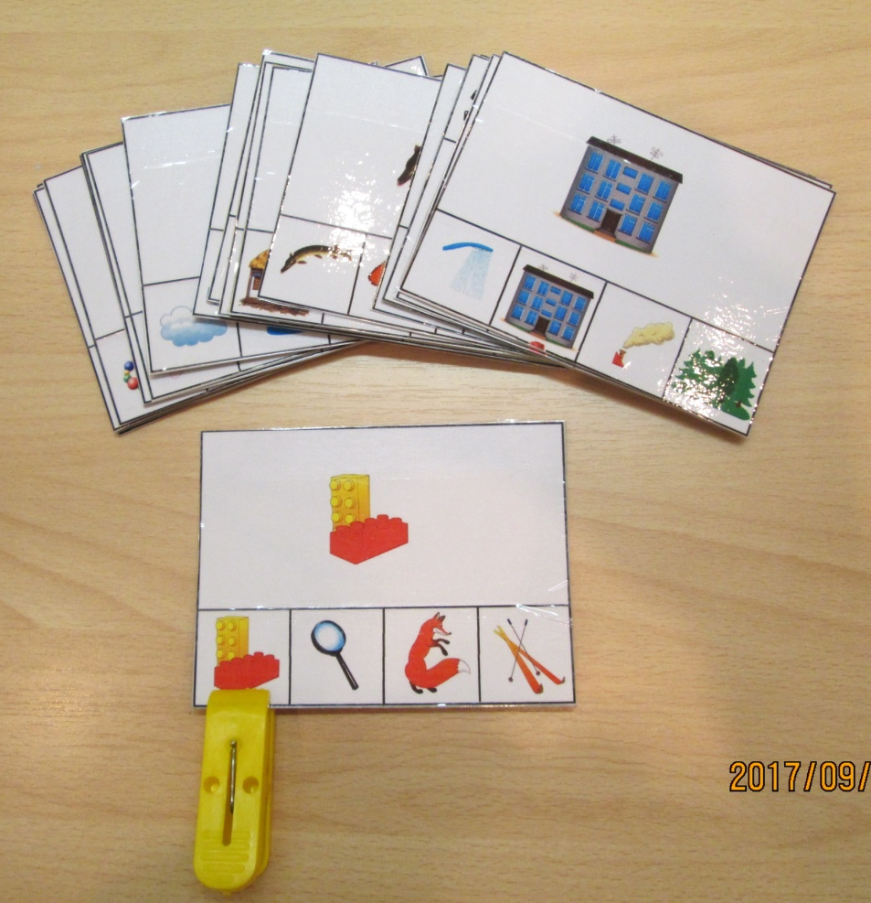
Методическое обеспечение

